Slide 1


Gerenciamento de Custos de Projetos
Adaptação
Profa. Cristine Gusmão (cristine@dsc.upe.br)
DSC/UPE

Slide 2

A Importância do Planejamento
Iniciação
Planejamento
Execução
Controle
Fechamento
Profissionais da área técnica em geral preferem trabalhos técnicos ao planejamento !!!
O planejamento ajuda a resolver problemas no início do projeto, enquanto eles representam pouco;
A correção de problemas em fases posteriores do projeto pode custar de 50 a 200 vezes mais!!!
E quando um projeto não sai como o planejado?
Introdução | Aplicação da técnica | Monitoração e previsão

Slide 3
A Importância do Acompanhamento
Iniciação
Planejamento
Execução
Controle
Fechamento
Habilidade de determinar o verdadeiro status do projeto;
Para isso, antes de tudo o projeto precisa ter:
  Metas claras;
  Pontos de revisão;
  Marcos (milestones) binários;
  Medições (real contra planejado).
Introdução | Aplicação da técnica | Monitoração e previsão

Slide 4
Além disso...
O acompanhamento / controle deve levar em consideração o que foi planejado, de forma que, se na execução do projeto o controle verificar que o realizado está diferente do planejado, ações corretivas precisarão ser tomadas.
Iniciação
Planejamento
Execução
Controle
Fechamento
Introdução | Aplicação da técnica | Monitoração e previsão

Slide 5
O procedimento tradicional do acompanhamento de custos
Cenário 1:
  Após planejamento do projeto, foi traçada uma projeção de custos.
  Pela projeção, no final do primeiro mês R$ 35 mil terão sido gastos, de um total de R$ 100 mil.
(R$ mil)
100
75
50
25
Plano de gastos
(total: R$100 mil)
1 2 3 4
Meses
Introdução | Aplicação da técnica | Monitoração e previsão

Slide 6

O procedimento tradicional do acompanhamento de custos
Cenário 1:
  Após o primeiro mês, os gastos realizados estavam de acordo com o planejamento (R$ 35 mil);
  Com este resultado, poderia ser possível inferir que a performance do projeto está favorável, estando o mesmo controlado.
(R$ mil)
100
75
50
25
Data atual
E as atividades previstas para o primeiro mês foram realmente realizadas?
Planejamento = Real = R$ 35 mil.
1 2 3 4
Meses
Introdução | Aplicação da técnica | Monitoração e previsão

Slide 7

Logo...
Durante o acompanhamento / controle de um projeto é necessário levar
em consideração a integração do seguinte trinômio:
O que foi feito
Escopo
O que foi agregado ao resultado final
Com que valor
Em qual duração
Custo
Tempo
Introdução | Aplicação da técnica | Monitoração e previsão

Slide 8
Definindo valor do trabalho realizado
Cenário 2:
Você está contratando uma pessoa para montar um quebra-cabeça de 800 peças;
Esta pessoa diz que consegue montar 100 peças por hora e que sua hora de trabalho custa R$ 5,00;
Você combina que o trabalho deverá ser iniciado no dia corrente, pois você precisará ter este quebra-cabeça montado no dia seguinte.
Pagando por hora de trabalho
1h
R$ 5,00
100 pçs
1h
R$ 5,00
100 pçs
1h
R$ 5,00
100 pçs
1h
R$ 5,00
100 pçs
1h
R$ 5,00
100 pçs
1h
R$ 5,00
100 pçs
1h
R$ 5,00
100 pçs
1h
R$ 5,00
100 pçs
8h
R$ 40,00
800 pçs
Introdução | Aplicação da técnica | Monitoração e previsão

Slide 9
Definindo valor do trabalho realizado
Cenário 2:
Após quatro horas de trabalho, você verifica como está a montagem do seu quebra-cabeças.
1h
R$ 5,00
100 pçs
1h
R$ 5,00
100 pçs
1h
R$ 5,00
100 pçs
1h
R$ 5,00
100 pçs
1h
R$ 5,00
100 pçs
1h
R$ 5,00
100 pçs
1h
R$ 5,00
100 pçs
1h
R$ 5,00
100 pçs
200 pçs
O quanto de trabalho foi feito / agregado
R$ 20,00
Custo até o momento
Hora atual (4h)
Introdução | Aplicação da técnica | Monitoração e previsão

Slide 10
Definindo valor do trabalho realizado
Cenário 2:
Após quatro horas de trabalho, você verifica como está a montagem do seu quebra-cabeças.
1h
R$ 5,00
100 pçs
1h
R$ 5,00
100 pçs
1h
R$ 5,00
100 pçs
1h
R$ 5,00
100 pçs
1h
R$ 5,00
100 pçs
1h
R$ 5,00
100 pçs
1h
R$ 5,00
100 pçs
1h
R$ 5,00
100 pçs
R$ 10,00
valor do trabalho realizado (earned value)
R$ 20,00
Custo até o momento
Hora atual (4h)
Introdução | Aplicação da técnica | Monitoração e previsão

Slide 11
Definindo valor do trabalho realizado
Cenário 2:
O projeto está atrasado (cronograma) e o custo está de acordo com o planejado
1h
R$ 5,00
100 pçs
1h
R$ 5,00
100 pçs
1h
R$ 5,00
100 pçs
1h
R$ 5,00
100 pçs
1h
R$ 5,00
100 pçs
1h
R$ 5,00
100 pçs
1h
R$ 5,00
100 pçs
1h
R$ 5,00
100 pçs
R$ 10,00
valor do trabalho realizado (earned value)
R$ 20,00
Custo até o momento
Hora atual (4h)
Introdução | Aplicação da técnica | Monitoração e previsão

Slide 12

Earned Value Management (EVM)
Técnica de gerenciamento de projetos cujo foco é a medição precisa do progresso de projetos, considerando planejamentos detalhados, permitindo a monitoração destes projetos e a realização de previsões de custo e cronograma final.
Escopo
Integrando Escopo, Custo e Tempo
Custo
Tempo
Introdução | Aplicação da técnica | Monitoração e previsão

Slide 13
Fundamentos de EVM
A técnica se baseia na coleta e análise dos seguintes dados num determinado momento do projeto:
☑ PV (Planned Value)
Valor planejado
☑ AC (Actual Cost)
Custo real
☑ EV (Earned Value)
Valor do trabalho realizado
Introdução | Aplicação da técnica | Monitoração e previsão

Slide 14
No Cenário 2...
1h
R$ 5,00
100 pçs
1h
R$ 5,00
100 pçs
1h
R$ 5,00
100 pçs
1h
R$ 5,00
100 pçs
1h
R$ 5,00
100 pçs
1h
R$ 5,00
100 pçs
1h
R$ 5,00
100 pçs
1h
R$ 5,00
100 pçs
200 pçs
O quanto de trabalho foi feito / agregado
R$ 20,00
Custo até o momento
Momento de avaliação do projeto
PV: R$ 20,00
AC: R$ 20,00
EV: R$ 10,00
Introdução | Aplicação da técnica | Monitoração e previsão

Slide 15
Fundamentos de EVM
Utilizando o PV, AC e EV, é possível obter as variações e índices de performance de Cronograma e Custo:
☑ SV (Schedule Variance)
Variação de Cronograma (EV-PV)
☑ SPI (Schedule Performance Index)
Índice de Desempenho de Cronograma (EV/PV)
☑ CV (Cost Variance)
Variação de Custo (EV-AC)
☑ CPI (Cost Performance Index)
Índice de Desempenho de Custo (EV/AC)
Introdução | Aplicação da técnica | Monitoração e previsão

Slide 16
No Cenário 2...
1h
R$ 5,00
100 pçs
1h
R$ 5,00
100 pçs
1h
R$ 5,00
100 pçs
1h
R$ 5,00
100 pçs
1h
R$ 5,00
100 pçs
1h
R$ 5,00
100 pçs
1h
R$ 5,00
100 pçs
1h
R$ 5,00
100 pçs
200 pçs
O quanto de trabalho foi feito / agregado
R$ 20,00
Custo até o momento
Momento de avaliação do projeto
PV: R$ 20,00
AC: R$ 20,00
EV: R$ 10,00
SV: R$ 10,00 - R$ 20,00 = - R$ 10,00
CV: R$ 10,00 - R$ 20,00 = - R$ 10,00
SPI: R$ 10,00 / R$ 20,00 = 0,5
CPI: R$ 20,00 / R$ 20,00 = 0,5
Introdução | Aplicação da técnica | Monitoração e previsão

Slide 17
Interpretação dos valores
Variações:
  Positivo – Bom;
  Negativo – Ruim;
  Zero – Conforme planejado.
Índices:
  Maior que um – Bom;
  Menor que um – Ruim;
  Igual a um – Conforme planejado.
No Cenário 2:
SV = - R$ 10,00
CV = - R$ 10,00
SPI = 0,5
CPI = 0,5
O custo não está de acordo com o fluxo de caixa planejado.
O cronograma está atrasado.
Situação desfavorável para o projeto
Introdução | Aplicação da técnica | Monitoração e previsão

Slide 18
Benefícios do uso da técnica
Proporciona ao gerente de projetos uma advertência prévia acerca do desempenho do projeto;
Permite avaliar o custo e prazo finais do projeto, durante a sua execução, baseando-se na performance que está sendo alcançada no projeto;
Permite avaliar o impacto de ações corretivas à performance do projeto.
“EVM juntamente com a Gestão de Riscos constitui-se num dos processos integrados mais importantes da Maturidade e Excelência na Gestão de Projetos.”
Kerzner (2002)
Introdução | Aplicação da técnica | Monitoração e previsão

Slide 19
WBS e EVM
Os níveis mais baixos da WBS são os pontos onde:
  Custo, cronograma e recursos são integrados, definindo-se a base para as medições de performance;
  Os custos reais do projeto são acumulados e registrados;
Recursos são consumidos aqui!
Introdução | Aplicação da técnica | Monitoração e previsão

Slide 20
Centros de Custo
Representam o trabalho associado a uma unidade funcional ou grupo de unidades funcionais.
Maior detalhe e precisão
Menor esforço gerencial
Introdução | Aplicação da técnica | Monitoração e previsão

Slide 21
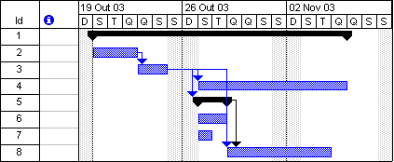
Cronograma
O cronograma do projeto guia a execução física das tarefas do projeto e permite ao time de gerenciamento do projeto:
  Identificar as tarefas que compõem o caminho crítico do projeto;
  Comunicar claramente aos indivíduos e unidades organizacionais quando suas tarefas devem ser iniciadas e completadas;
Introdução | Aplicação da técnica | Monitoração e previsão

Slide 22
Cronograma e EVM
Em um dado ponto no tempo, devemos ser capazes de responder as seguintes questões (Fitzgerald, 1967):
Que trabalho estava agendado para ter sido completado?
Qual era a estimativa de custo para este trabalho agendado?
Que trabalho foi de fato completado?
Qual foi a estimativa de custo para este trabalho de fato completado?
Quais foram os custos reais?
Quais são as variações em relação ao plano?
Introdução | Aplicação da técnica | Monitoração e previsão

Slide 23

Orçamento
O estabelecimento do orçamento do projeto segue os seguintes passos:
  Estimar quanto cada tarefa do escopo do projeto vai consumir em termos de recursos;
  Estimar quanto cada um dos recursos necessários vai custar;
  Aprovar oficialmente o orçamento calculado junto à gerência superior.
Até que o orçamento seja aprovado formalmente, não se tem nada além de estimativas.
Introdução | Aplicação da técnica | Monitoração e previsão

Slide 24
Orçamento e EVM
Um requisito específico do orçamento para utilização do EVM é que as estimativas devem ser feitas de maneira detalhada (abordagem bottom-up).
Estimativas feitas nos níveis mais baixos e acumuladas para níveis superiores.
Introdução | Aplicação da técnica | Monitoração e previsão

Slide 25
Plano de Centros de Custo (CAPs)
“Células” de controle, nos níveis mais baixos da WBS nas quais se compara os custos da execução do projeto com o orçamento autorizado, medindo a performance na execução do projeto.
Introdução | Aplicação da técnica | Monitoração e previsão

Slide 26
Orçamento e EVM
Para que se possa utilizar corretamente as técnicas de EVM, cada CAP deve apresentar, no mínimo:
Uma definição precisa do escopo do trabalho, normalmente expressa com tarefas do pacote de trabalho;
O tempo necessário para a finalização de cada pacote de trabalho;
O orçamento aprovado para cada pacote de trabalho;
Uma pessoa responsável por gerenciar a CAP.
Introdução | Aplicação da técnica | Monitoração e previsão

Slide 27

Medindo o EV
O ponto crítico na medição de performance usando EVM é a determinação do EV (Valor do Trabalho Realizado), já que ele é a base para todos os indicativos de performance do projeto.
Introdução | Aplicação da técnica | Monitoração e previsão

Slide 28
Exercício 1
Indicador de Desempenho de custos em projetos: CPI
  Um Projeto tinha uma atividades com custo planejado em $ 500. Se o gerente conseguiu realizá-la gastando somente $ 400.
    Qual o valor do CPI?
    E se o valor gasto fosse $ 550?
    Qual seria a interpretação das duas situações?
CPI > ou = 1 – Projeto vai bem em termos de custo
CPI < 1 – Projeto vai mal em termos de custo
Introdução | Aplicação da técnica | Monitoração e previsão

Slide 29
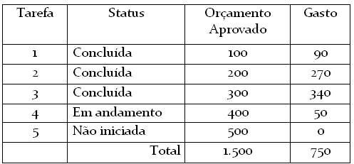
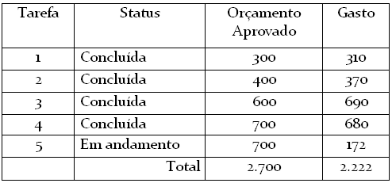
Exercício 2
Analise as tabelas a seguir:
  Projeto A Projeto B
  Você conseguiria saber qual está com o melhor desempenho de
  custos? Assuma que a organização trabalha na modalidade 0/100.
CPI (A) = (100+200+300)/750 = 0,8
CPI (B) = (300+400+600+700)/2.222= 0,9
Introdução | Aplicação da técnica | Monitoração e previsão

Slide 30
Exercício 2
Uma das maiores utilidades do CPI é permitir a projeção do custo final do projeto, com base no último CPI apurado.
OCE (Original Cost Estimate) – Estimativa de Custo Original
    Custo Final do Projeto = OCE/CPI
Analisando os projetos A e B teríamos:
Custo Final Projeto A = 1500/0,8 = $ 1.875,00
Custo Final Projeto B = 2700/0,9 = $ 3000,00

Slide 31
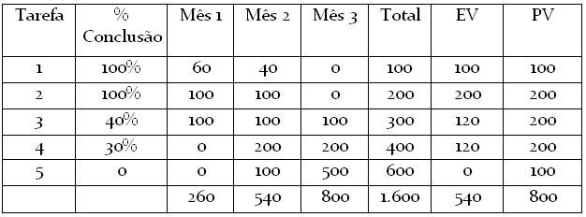
Exercício 3
Indicador de desempenho de prazos de projetos: SPI
  Considere a tabela a seguir de projeto com duração estimada de 3 meses.
Considerando que o mês 2 foi finalizado, como está o desempenho do projeto?

Slide 32
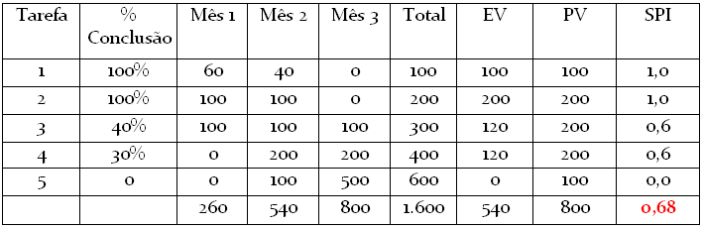
Exercício 3
SPI > ou = 1 – Projeto vai bem em termos de prazos
SPI < 1 – Projeto vai mal em termos de prazos

Slide 33
Exercício 3
CPI
Projeto Lento e econômico
Projeto rápido e econômico
1,00
Projeto Lento e gastão
Projeto rápido e gastão
0,00
SPI

